Slide 1
Барьерный бег
Ильинов Владислав Николаевич

Slide 2
Бег с барьерами ⁽барьерный бег) -
совокупность легкоатлетических дисциплин, где спортсмены соревнуются в спринтерских видах бега, по ходу которого спортсменам необходимо преодолевать барьеры. Не путать с бегом с препятствиями.

Slide 3
В чем изюминка барьерного бега?
Барьерным бегом принято считать спринтерские дисциплины легкой атлетики с преодолением барьеров. Наибольшее число олимпийских и мировых рекордов в барьерном беге установлено спортсменами из США. Следует отметить российскую атлетку Юлию Печенкину, которая установила мировой рекорд на дистанции 400 метров с барьерами еще в 2003 году. Сергей Шубенков тоже показал неплохой результат в беге на дистанции 110 метров с барьерами и стал Чемпионом мира.

Slide 4
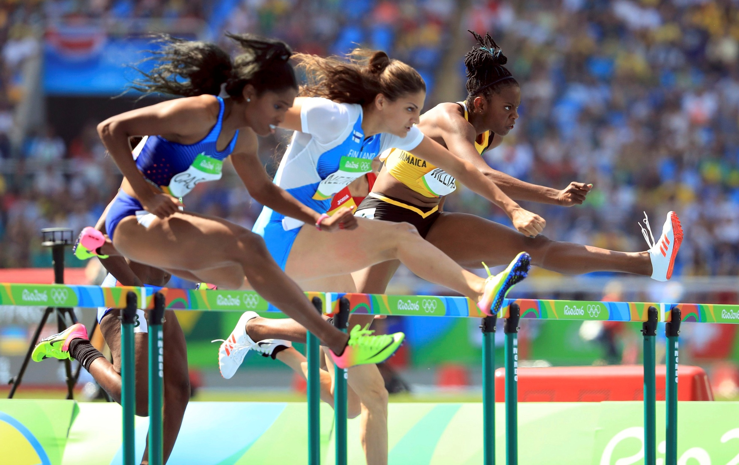

Slide 5
Таблица №1. Дисциплины бега с барьерами
№ | Сезон | Единица измерения | Мужчины |  | Женщины
1 | Летняя | Метры | 110 | 400 | 100 | 400
2 | Зимняя | Метры | 50 | 60 | 50 | 60

Slide 6
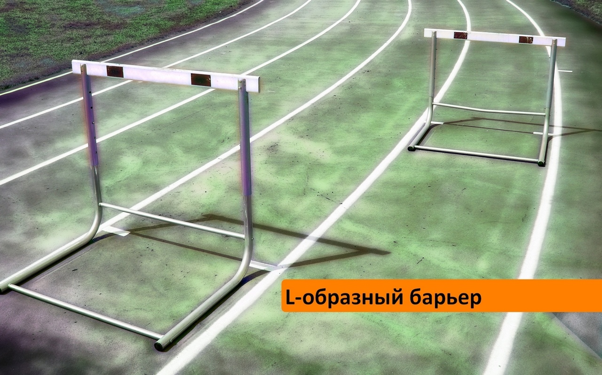
Роль препятствий выполняют L-образные барьеры. Дело в том, что если смотреть на них сбоку, то они похожи на латинскую букву L. Такая форма позволяет снизить травмоопасность атлетов, в момент падения барьера. Вплоть до 1935 года барьеры имели Т-образную форму. Их было тяжелее сбить, и спортсмены часто падали из-за этого. Сегодня же, сбить барьер намного легче, но спортсмен потеряет драгоценные доли секунды. Чтобы опрокинуть барьер, атлет должен приложить силу 3,6 кг.

Slide 7
Правила барьерного бега
Прежде чем разбирать технику и другие особенности бега с барьерами, следует ознакомиться с его правилами. Что касается бега по основной дистанции, то здесь различия в правилах с гладким бегом практически отсутствуют. Атлет должен стартовать по сигналу и двигаться к финишной черте строго по своей дорожке. В случае если спортсмен намеренно выбежит за пределы своей дорожки или опрокинет на соседнею барьер, то
к нему будут применены дисциплинарные взыскания.
Есть ряд нехитрых правил и касательно преодоления барьеров. В первую очередь, спортсмен должен обязательно полностью перешагнуть препятствие, а значит, запрещается проносить ногу сбоку барьера. Несмотря на то, что ронять барьер не запрещается правилами, ведь спортсмен и так теряет на этом время, намеренное сбивание барьера запрещено. Кстати, второе правило появилось относительно недавно. Раньше ронять барьер запрещалось правилами и засчитывались только «чистые» забеги. Когда судьи поняли, что при задевании барьера атлет теряет время, это правило отменили. Но почти сразу же после отмены этого правила, некоторые атлеты стали намеренно сбивать барьеры руками и ногами. После этого и был введен настоящий запрет на специальное опрокидывание барьеров.
В зависимости от дистанции и пола атлетов существуют различия в расстановке барьеров по дистанции. На протяжении всей дистанции они расставляются равномерно. Для забегов на 50, 60, 100 и 110 метров по прямой, а для 400 метров по всему кругу.

Slide 8
Техника барьерного бега
Барьерный бег намного сложнее гладких дистанций в техническом плане. Барьерист должен не только технично бежать, но и уметь правильно преодолевать препятствия. Техника барьерного бега состоит из 4 главных элементов или этапов:
1 Этап: Старт и разгон
На этом этапе атлет должен принять правильное положение на старте и набрать максимальную скорость за первые 13 или 45 метров, в зависимости от дистанции. На 4-5 шаг спортсмен должен выпрямить корпус и приготовиться к преодолению первого барьера. Фаза старта и разгона заканчивается примерно за 2 метра до барьера и в момент выноса маховой ноги.
2 Этап: Преодоление первого барьера
Именно от качества его преодоления в большей мере будет зависеть успех в забеге. Именно после первого барьера задается ритм всего забега, который необходимо поддерживать на протяжении всей дистанции. Некоторые считают, что барьерный бег – это перепрыгивание через препятствие, но это не так. Среди профессиональных спортсменов можно услышать только выражение «преодоление барьера» или «перешагивание».
Главной задачей атлета во время толчка ногой является не выпрыгивание вверх, а максимальное продвижение вперед. Преодоление барьера осуществляется не за счет прыжка, а за счет переноса маховой ноги через препятствие. Для этого барьеристы обязаны уделять очень много тренировочного времени растяжке, ведь без нее даже самые длинноногие и высокие атлеты не смогут перешагнуть через барьер. Непосредственное преодоление барьера выполняется в 3 этапа.
Первый называют атакой. На этом этапе маховая нога поднимается и затем выпрямляется так, чтобы бедро было параллельно горизонтальной плоскости. Для удачной атаки барьера расстояние толчковой ноги до него должно составлять примерно 2 метра. Переход через перекладину осуществляется путем отрыва толчковой ноги и переноса ее через перекладину. В этот момент маховая нога направляется вниз.
Сход должен осуществляться на носок с дальнейшим перекатом на пятку. В этот момент следует стараться не наклонять корпус тела назад, а держать его прямо. В противном случае, будет сильно падение скорости. Если все фазы преодоления препятствия были выполнены правильно, то контакт маховой ноги с дорожкой будет примерно в 130 см от барьера. Причем первый шаг после барьера должен быть самый короткий.

Slide 9
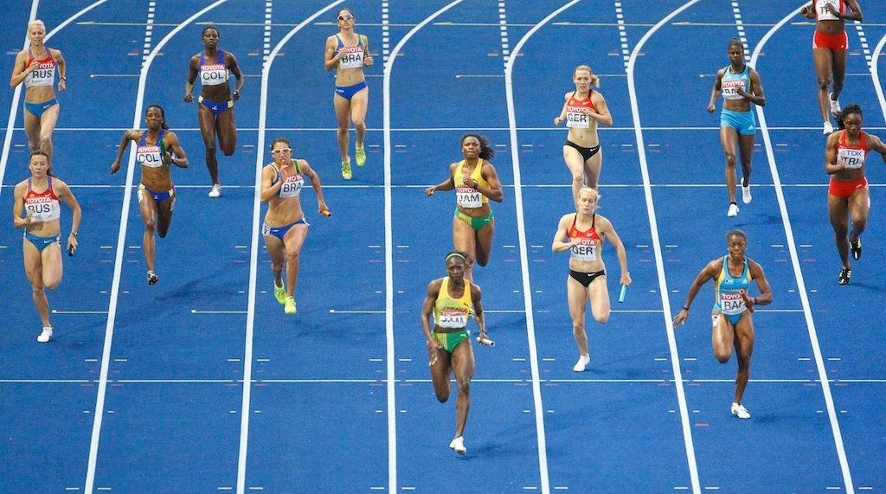
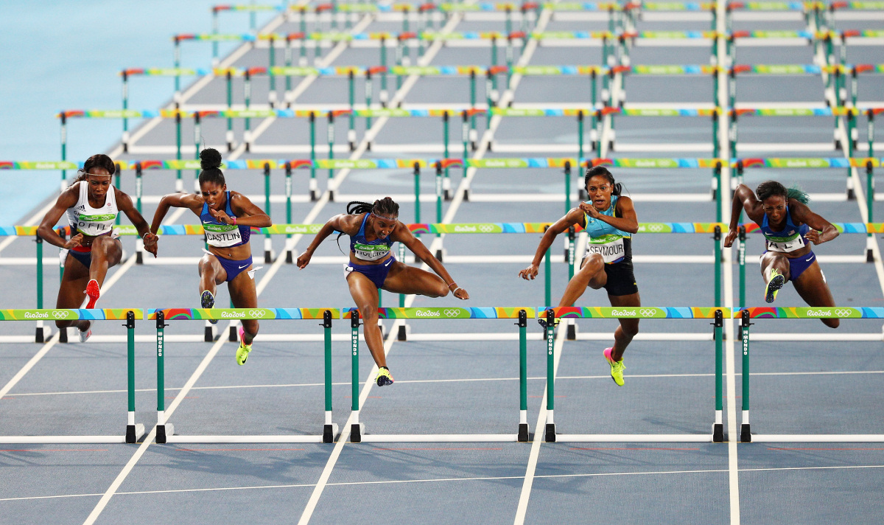
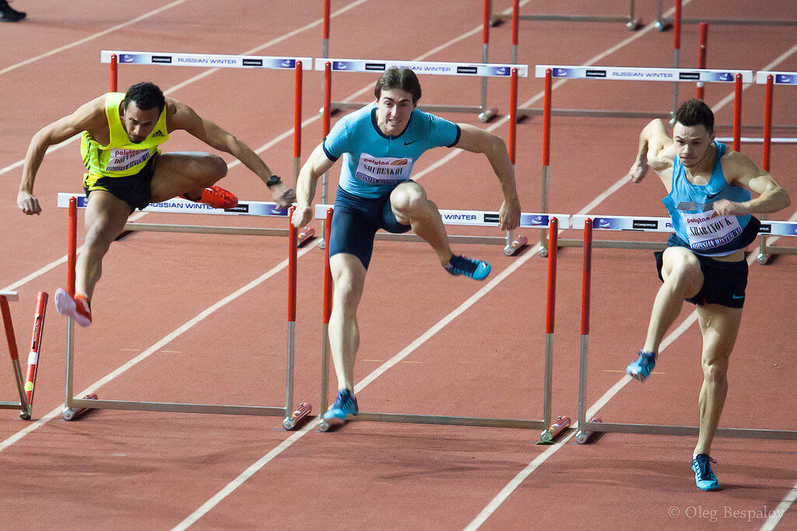
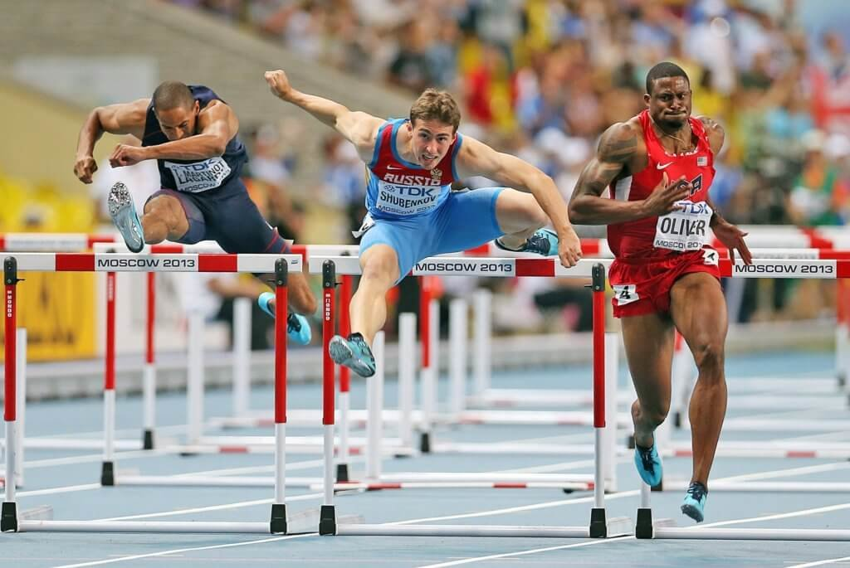

Slide 10
Таблица №3. Преодоление барьера
Барьерный шаг | Размер шага, м | До барьера, м | После барьера, м | % до барьера | % после барьера
Элитный | 3,50 | 2,22 | 1,28 | 63,5% | 36,5%
Средний | 4,02 | 2,44 | 1,58 | 60,6% | 39,4%
Новичок | 4,54 | 2,65 | 1,89 | 58,4% | 41,6%

Slide 11
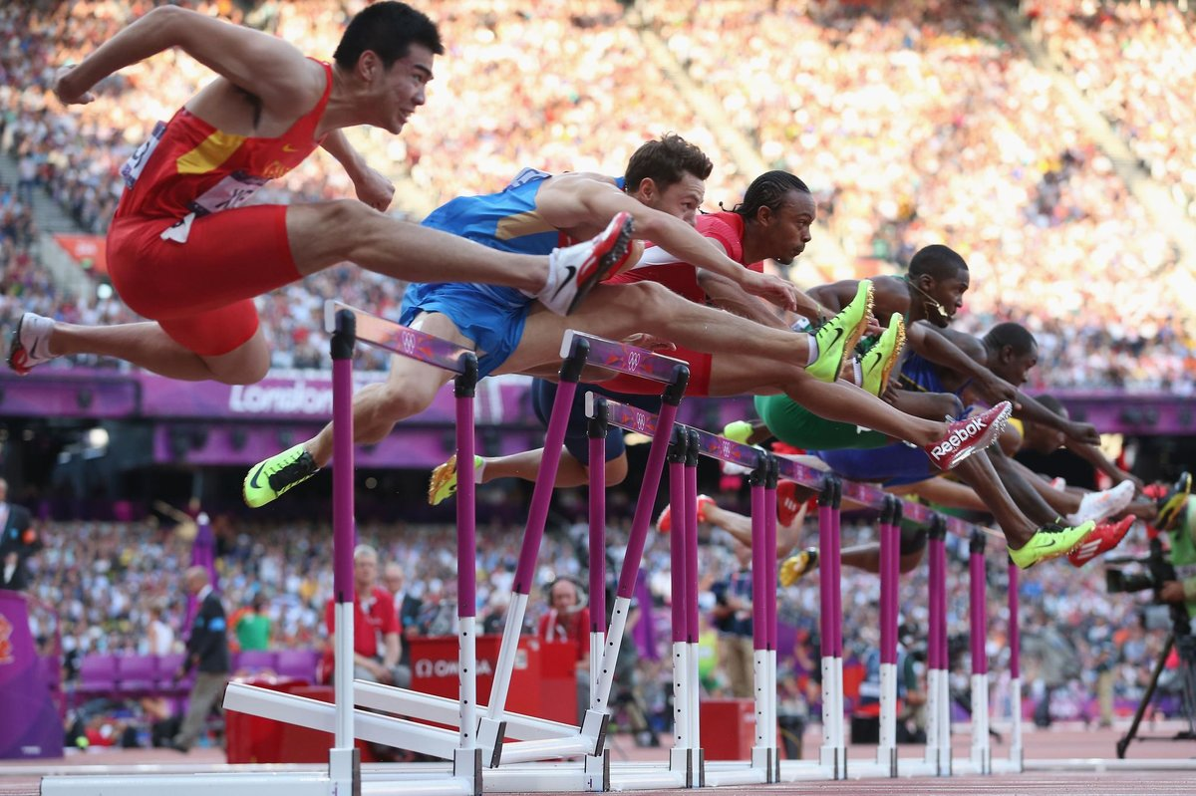
Конец

